Slide 1
Swiss-Ski – Dachverband des Schweizerischen Schneesports
Gemeinsam zum Erfolg!

Slide 2
INHALT
Swiss-Ski – Übersicht
Leistungs- & Nachwuchssport
Breitensport
Marketing/Sponsoring
Finanzen

Slide 3
SWISS-SKI IN ZAHLEN
Gründung am 20. November 1904 in Olten, Sitz in Muri b. Bern
11 Disziplinen unter einem Dach
304 Athletinnen und Athleten,
160 Trainer, Ärzte, Betreuer und Back Office in Muri
Mitglieder Swiss-Ski (Stand 31. März 2014)
  Total: 107’265
  Skiclubs: 772
  Regionalverbände 12
10'000 ehrenamtliche Mitarbeitende
Über 2,5 Mio. aktive Schneesportler in der Schweiz

Slide 4
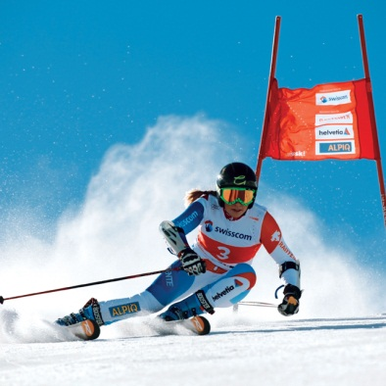
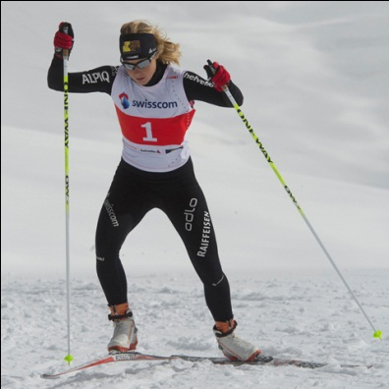
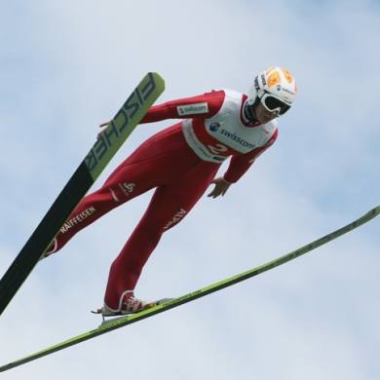
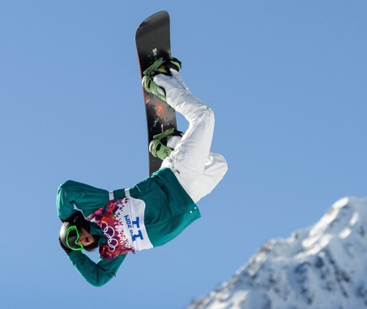
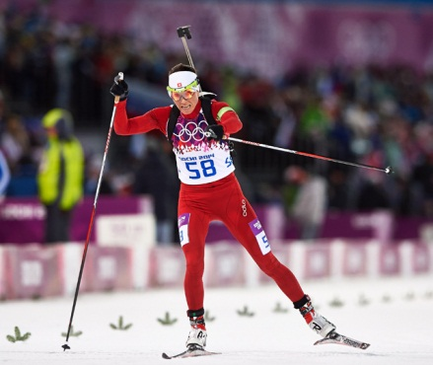
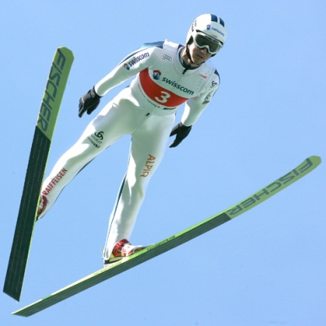
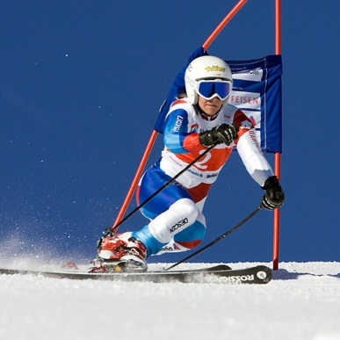
LEISTUNGSSPORT – DIE ELF DISZIPLINEN 1/2
Ski alpin
Langlauf
Skispringen
Snowboard
Telemark
Freestyle
Biathlon
Nordische Kombination
Telemark

Slide 5
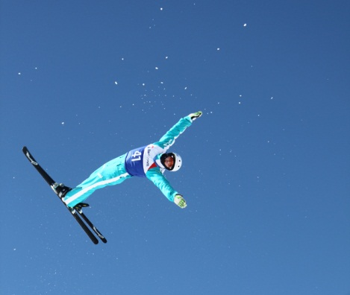
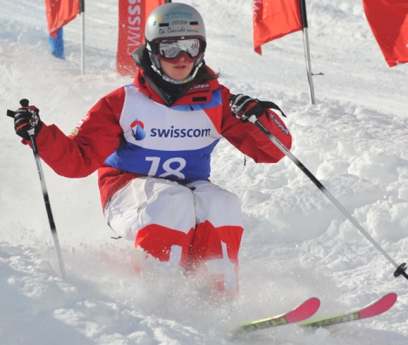
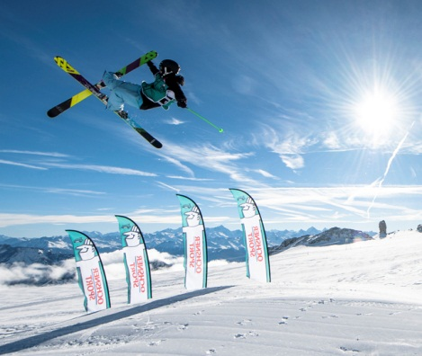
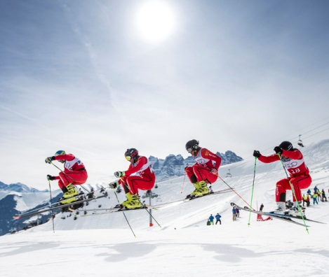
LEISTUNGSSPORT – DIE ELF DISZIPLINEN 2/2
Aerials
Buckelpiste
Freeski
Skicross
Telemark
Freestyle

Slide 6





SWISS-SKI – DAS POLITISCHE UMFELD
Parlamentarische Gruppe für Sport

Slide 7












SWISS-SKI – 12 REGIONALVERBÄNDE

Slide 8
SWISS-SKI – ORGANISATION
Geschäftsleitung
Präsidium
Kader
Assistentin Direktor / Präsident
Daniela Baumann
Direktor
Roland Imboden
Leiter Medien & Kommunikation
Stefan Hofmänner
ab 01.07.14
Christian Stahl
Isabelle van Beek 75%
Petra Kropf
Diana Fäh 50%
Direktor Sport / Stv. Direktor
Markus Wolf
Direktor Ski Alpin
Rudi Huber
Direktor Breitensport
Gary Furrer
Direktor Marketing / Stv. Direktor
Stefan Brütsch
Direktor Finanzen und Dienste
Daniel Grossniklaus
Chef Langlauf
Hippolyt Kempf
Chef Ausbildung/Forschung
Peter Läuppi
Cheftrainer Ski Alpin Herren
Thomas Stauffer
Projektleiter GP Migros
Roman Rogenmoser
Doris Bucher
Manfred Liechti
Material & Fahrzeuge
Cheftrainer Ski Alpin Damen
Hans Flatscher
Projektleiterin Rivella Family Contest
Tanja Uhlmann
Leiterin Sponsoring & Events
Annalisa Gerber
Leiter Finanzen
Christoph Morandi
Chef Skisprung
Berni Schödler
Mireille Zeiter
Roland Herzig 60%
Projektleiterin JUSKILA /Schneespasstage
Tanja Aegerter
Pia Alchenberger 50%
Katja Bieri
Niels Hürlimann
Chef Nordische Kombination
Berni Schödler
Michael Vogt 50%
Chef Nachwuchs Ski Alpin & Schulen
Franz Hofer
Nicole Matti
Leiter IT
Urs Schneider
Jörg Spörri 50%
Assistentin Direktor Breitensport
Regine Stössel 30%
Leiter Marketingprojekte
Pascal Mühlheim
Chef Biathlon
Markus Regli
Koordinator
Infrastruktur Trainingspisten Ski Alpin
Osi Inglin 30%
Schweizer Fleisch
Summer Trophy
Hans Bigler 30%
Niels Hürlimann
Chef Snowboard
Sacha Giger
Leiterin Sportsekretariat
Madeleine Erb
Dario Cologna
Fun Parcours
Mariette Brunner 30%
Snowboard-Tour
David Hürzeler 75%
Leiter HR
Daniel Grossniklaus
Guido van Meel 75%
Skicross-Tour
Nadine Hess
Nadja von Büren
Chef Freestyle
Christoph Perreten
Chantal Rieder
Freeski
Dominik Furrer 80%
Simone Lüthi 80%
Leiterin Mitglieder-Service
Nadja Straub
Claudia Reinhard 3. LJ
Manuel Bucciolini
Deborah Pfister 2. LJ
Chef Telemark
Hans-Peter Birchler
Nadja von Büren
Franziska Rentsch 1. LJ
(Lehre & Sport)
Sabine Steiner 30%
Swiss Ski Pool
Stefan Brütsch
Geschäftsführer
Corina Kurt 80%
Verantwortlicher Wettkampf-organisation
Peter Bloch
Alexandra Büchel 60%
Yvonne Hörler 60%

Slide 9
SWISS-SKI – STRATEGIE
2014
-
2018
Sportlicher Erfolg über alles
        Alpin: Stabile Welt-Nr. 2, Rückstand zu AUT minimieren
        Nordisch NK/SS: Aufbau «Next Generation»
        Andere Disziplinen: Erfolg halten, punktuell optimieren
Verbreiterung der finanziellen Basis – «Phase 2»
Zusammenarbeit mit der «Basis» optimieren

Slide 10
LEISTUNGSSPORT - PRIORISIERUNG
1. Priorität
2. Priorität
3. Priorität
4. Priorität
Ski Alpin
Langlauf
Biathlon
Nordische Kombination
Freestyle
(Aerials, Buckelpiste, Freeski, Skicross)
Skisprung
Telemark
Snowboard

Slide 11
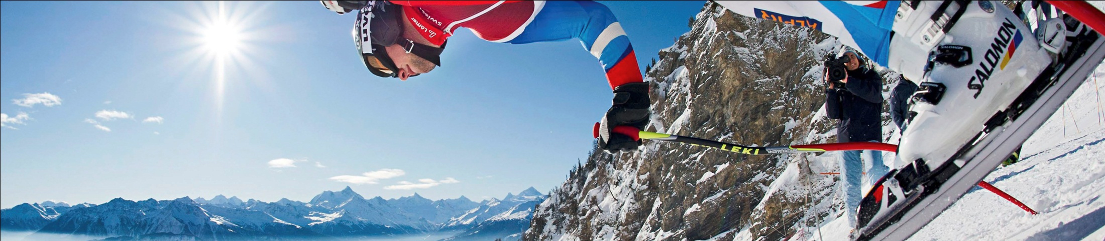
LEISTUNGSSPORT – SAISON 2013/2014
47 Weltcupsiege (Vorjahr: 18)
57 Weltcuppodestplätze Silber + Bronze (Vorjahr: 45)
2x Gesamtweltcupsiege, 6x Disziplinensiege
6x OWS-Gold, 2x OWS-Silber, 1x OWS-Bronze
6x JWM-Gold, 6x JWM-Silber, 5x JWM-Bronze

Slide 12
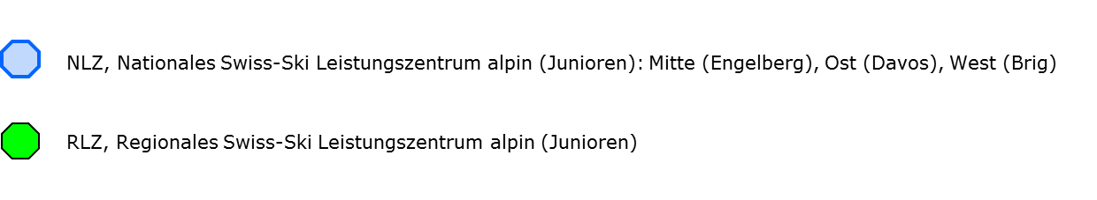
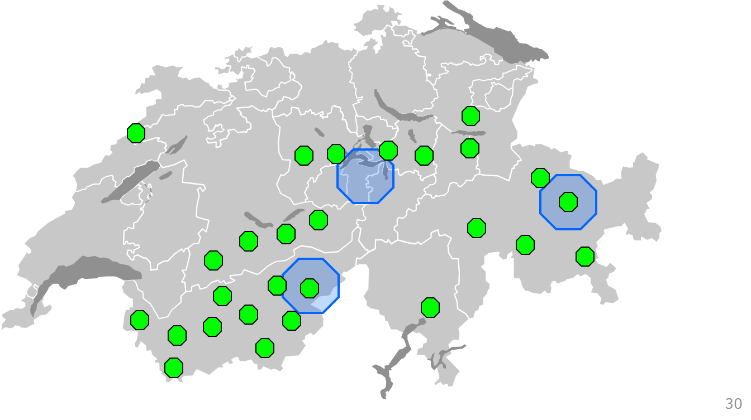
LEISTUNGSSPORT – NACHWUCHS
DIE AUSBILDUNGSZENTREN

Slide 13








Breitensport (Auswahl)
Ski alpin
GP Migros
Juskila
Famigros Family
Contest
Summer Trophy
Ski nordisch
Helvetia Nordic
Trophy
Juskila
Dario Cologna
Fun Parcours
Simon Ammann
Jump Parcours
Ruag Kids / Swiss
Trophy
Snowboard
Audi Snowboard
Series
Juskila
Headhunt Days
Rivella Family
Contest
Summer Trophy
Freestyle
Audi Skicross
Tour
Freeski Open
Headhunt Days

Slide 14
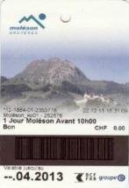
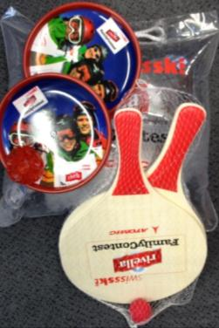

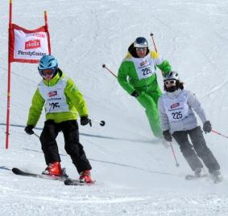
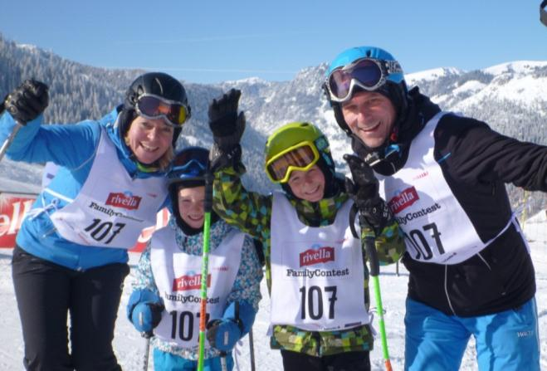
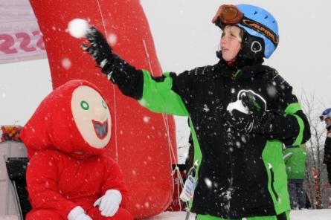
5 Tageskarten
5 Teller Spaghetti
1 Familienspiel
1 Plauschrennen
für Fr. 85.--
…und das 27 Mal
Spiel und Spass
1 glückliche Familie

Slide 15
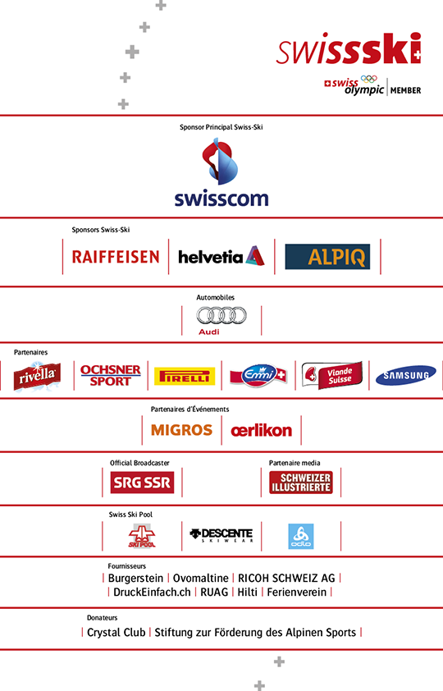
MARKETING/SPONSORING - HIERARCHIE

Slide 16
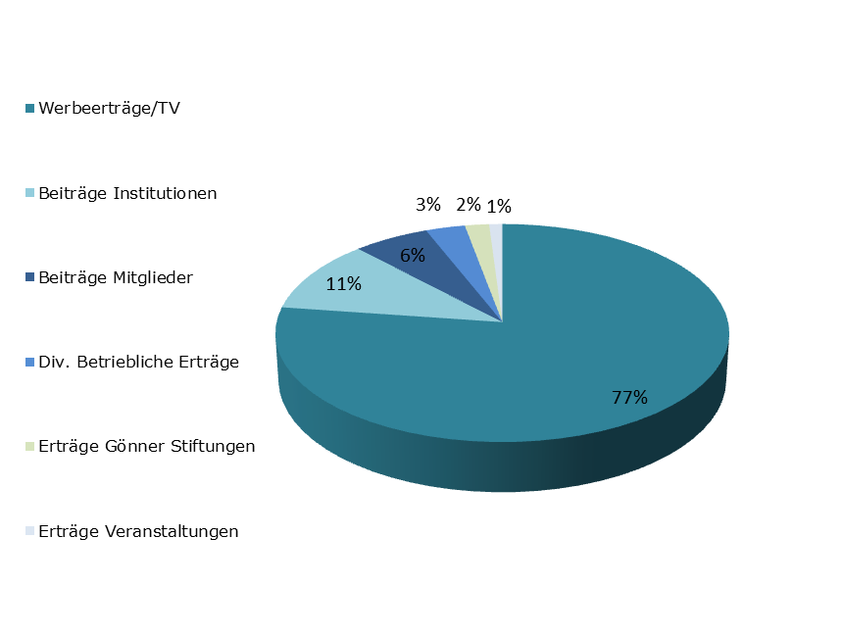
FINANZEN – DIE EINNAHMEN

Slide 17
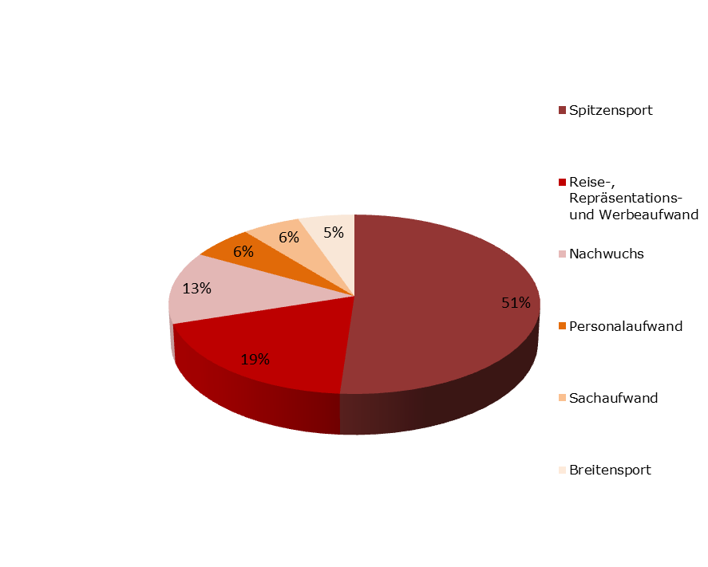
FINANZEN – DIE AUSGABEN

Slide 18


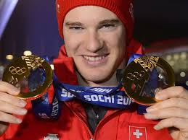
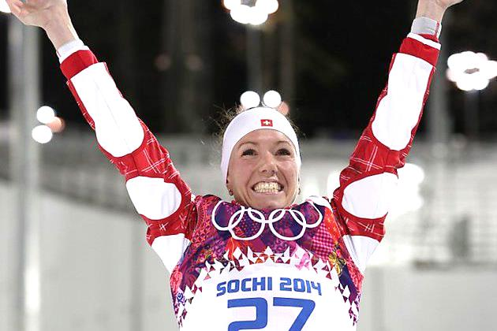
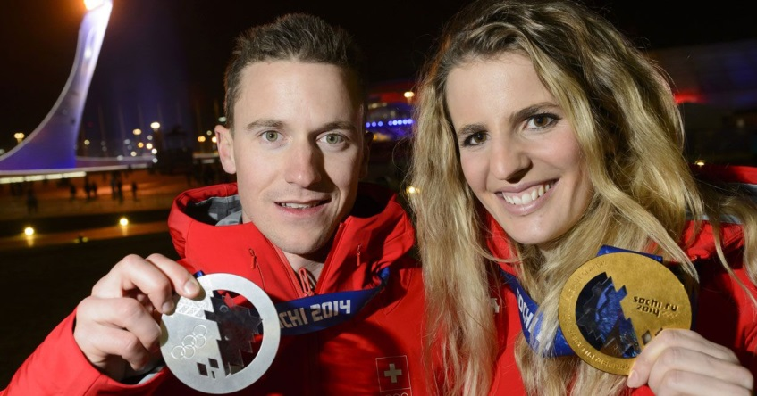
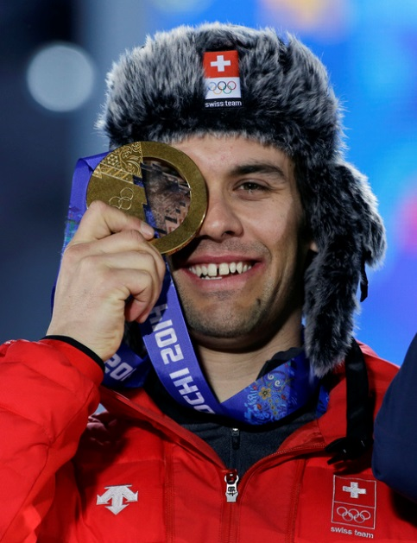
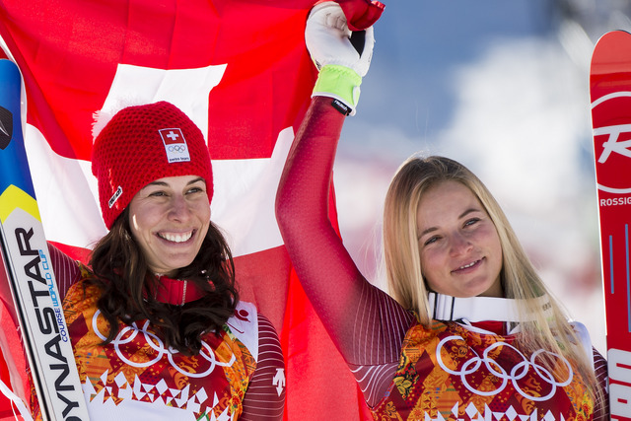
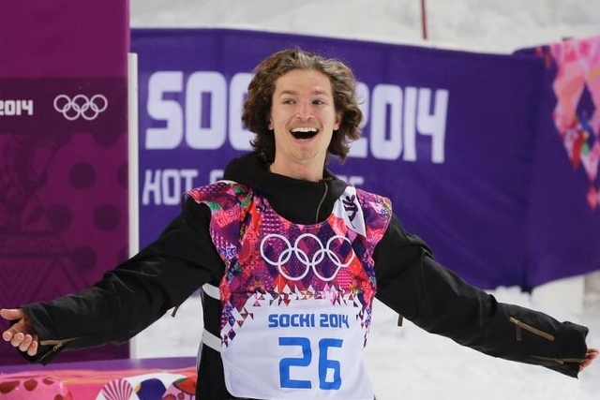
VIELE DANK FÜR IHRE AUFMERKSAMKEIT!

